Slide 1
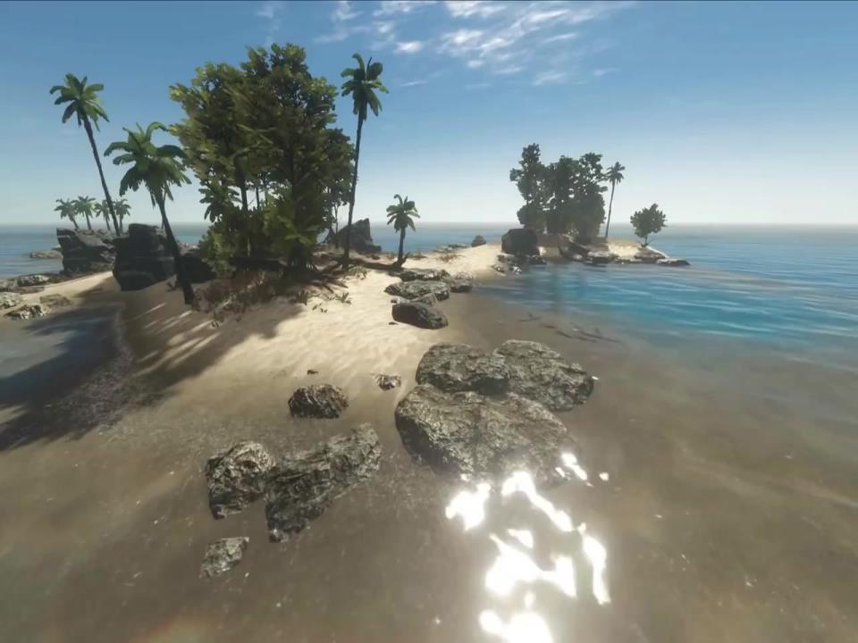

15* 小 岛

Slide 2

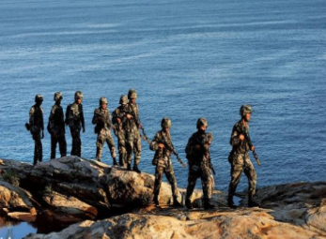
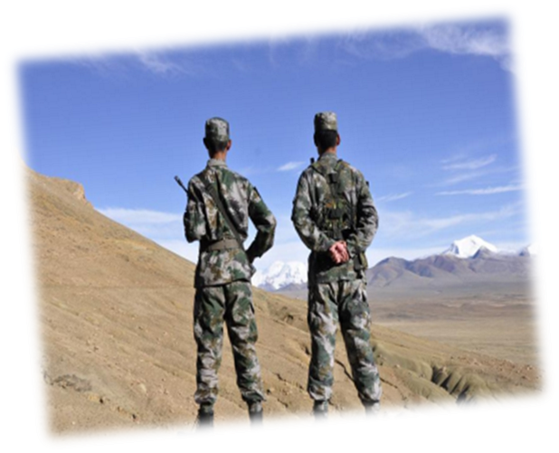

Slide 3


作者简介
陆颖墨 江苏常州人。著有小说集《寻找我的海魂影》《白手绢，黑飘带》，电影文学剧本《中国月亮》，小说《军法，已在战前执行》等。话剧剧本《远岛之光》获第六届全军文艺汇演剧本一等奖，短篇小说《海军往事》获第五届鲁迅文学奖。作品共获奖20余项，选入各种选集数十种。
PPT模板：www.1ppt.com/moban/ PPT素材：www.1ppt.com/sucai/
PPT背景：www.1ppt.com/beijing/ PPT图表：www.1ppt.com/tubiao/
PPT下载：www.1ppt.com/xiazai/ PPT教程： www.1ppt.com/powerpoint/
资料下载：www.1ppt.com/ziliao/ 范文下载：www.1ppt.com/fanwen/
试卷下载：www.1ppt.com/shiti/ 教案下载：www.1ppt.com/jiaoan/
PPT论坛：www.1ppt.cn PPT课件：www.1ppt.com/kejian/
语文课件：www.1ppt.com/kejian/yuwen/ 数学课件：www.1ppt.com/kejian/shuxue/
英语课件：www.1ppt.com/kejian/yingyu/ 美术课件：www.1ppt.com/kejian/meishu/
科学课件：www.1ppt.com/kejian/kexue/ 物理课件：www.1ppt.com/kejian/wuli/
化学课件：www.1ppt.com/kejian/huaxue/ 生物课件：www.1ppt.com/kejian/shengwu/
地理课件：www.1ppt.com/kejian/dili/ 历史课件：www.1ppt.com/kejian/lishi/

Slide 4
小组交流
交流要求：
(1)读准音——读读课文，注意生字的读音。
(2)晓词义——说说词语的意思。
(3)讲内容——讲讲课文的主要内容。

Slide 5

学习字词
摄氏度 牙龈 瞒着 海域
快艇 矛 盾 筷子 炊事员
哼 怔住 喉 咙 哽咽
汤勺 搅拌 礁石 舀起

Slide 6
整体感知
1、默读课文，思考：这篇课文主要写了一件什么事情？
2、说一说介绍一件事我们要交代清楚哪些要素？
3、结合板书，说说这篇课文的主要内容。

Slide 7

了解小岛
快速浏览课文，圈画出与小岛相关的句子，思考：小岛是一座什么样的岛？

Slide 8
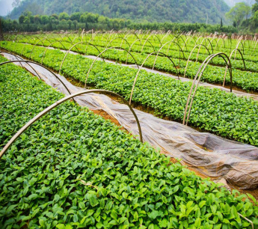
无边无际的的大海上，有一座小岛，远远望去，像一片云在天边无边无际的大海上，有一座小岛，远远望去，像一片云在天边浮着。这里树少，草少，土也很少，却驻扎着一群海军士兵。
将军上岛时正是这儿比较凉快的时候，但也有二十多摄氏度。没法子，谁叫这儿离赤道近呢。小岛转一圈也用不了 十分钟，所以，到第五分钟时，将军就发现了问题。
在这个地方，蔬菜是很难生长的。因为主要吃罐头，有的战士上岛一段时间后，就会牙龈溃烂，嘴里起泡。从大陆上运来的蔬菜，还没上岛，就要烂掉大半。

Slide 9

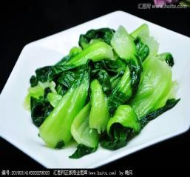
1、默读课文，找一找令你感动的语句。
2、同桌互相说说令你感动的语句及理由。
感悟军人情

Slide 10
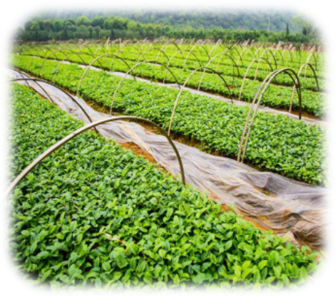
他是想，要是这里种菜的法子真能推广,那对这一带守岛部队的作用可太大了。这种问题看起来很小，却直接关系到部队的战斗力。

Slide 11
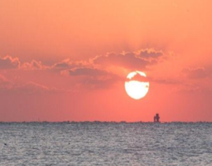


总结提升
清晨，将军乘快艇离开了小岛。回望小岛，他看到那片绿色上面，一轮鲜红的太阳正在升起。
他向着太阳，向着那片绿色，也向着小岛，行了一个标准的军礼。

Slide 12




课后作业
1.有感情地朗读课文，用自己的语言复述课文内容。
2.如果你是海岛上的一名战士，你想对将军说些什么？将你想说的话写下来。

